Slide 1




सीडब्ल्यूए:वर्गीकरण,
विशेषताएँ और गुण
VETTED BY – निरीक्षक/जीडी मनजीत
NDRF | CBRN | INDIA
1
PPT -

Slide 2















पाठ का उद्देश्य
1 रासायनिक युद्ध एजेंटों और अग्रदूत को परिभाषित करने के लिए
2 सीडब्ल्यूए के वर्गीकरण का अवलोकन प्राप्त करने के लिए
3
4
सीडब्ल्यूए की विशेषताओं के बारे में जानने के लिए
सीडब्ल्यूए के भौतिक-रासायनिक गुणों को जानने के लिए
5
सीडब्ल्यूए के जैविक प्रभाव को जानने के लिए
NDRF | CBRN | INDIA
2
PPT -

Slide 3


रासायनिक युद्ध एजेंट
एक रासायनिक पदार्थ जो अपने विषाक्त गुणों के माध्यम से मृत्यु, चोट, अक्षमता या संवेदी जलन पैदा करने के लिए डिज़ाइन किया गया है।
कोई भी रसायन जो जीवन प्रक्रियाओं पर अपनी रासायनिक क्रिया के माध्यम से मनुष्यों या जानवरों को मृत्यु, अस्थायी अक्षमता या स्थायी नुकसान पहुंचा सकता है।

Slide 4


महत्वपूर्ण शब्दावली
पूर्ववर्ती
कोई भी रासायनिक अभिकारक जो किसी भी विषैले रसायन की किसी भी विधि द्वारा उत्पादन में किसी भी स्तर पर भाग लेता है। इसमें बाइनरी या मल्टीकंपोनेंट केमिकल सिस्टम का कोई भी प्रमुख घटक शामिल है।
NDRF | CBRN | INDIA
4
PPT -

Slide 5
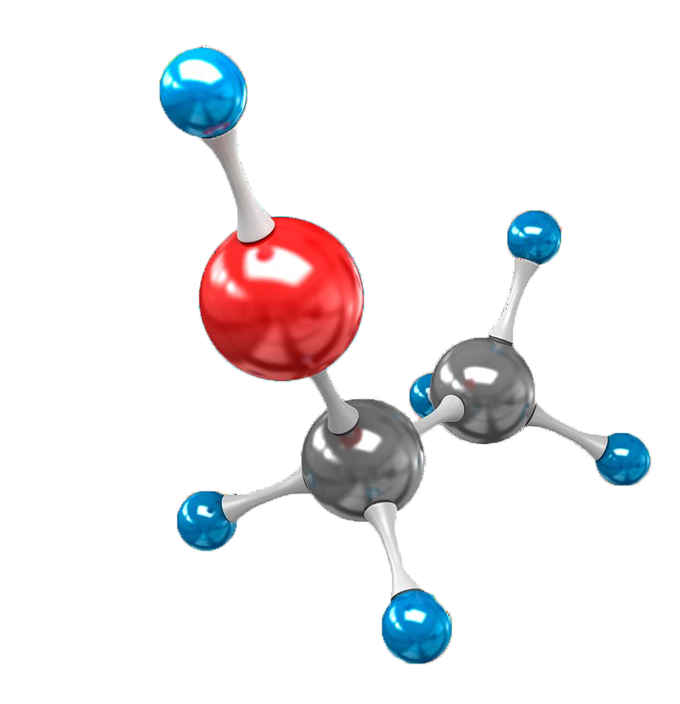
महत्वपूर्ण शब्दावली
बाइनरी या मल्टीकंपोनेंट केमिकल सिस्टम
अग्रदूत जो अंतिम उत्पाद के विषाक्त गुणों को निर्धारित करने में सबसे महत्वपूर्ण भूमिका निभाता है और बाइनरी या मल्टीकंपोनेंट सिस्टम में अन्य रसायनों के साथ तेजी से प्रतिक्रिया करता है।
NDRF | CBRN | INDIA
5
PPT -

Slide 6
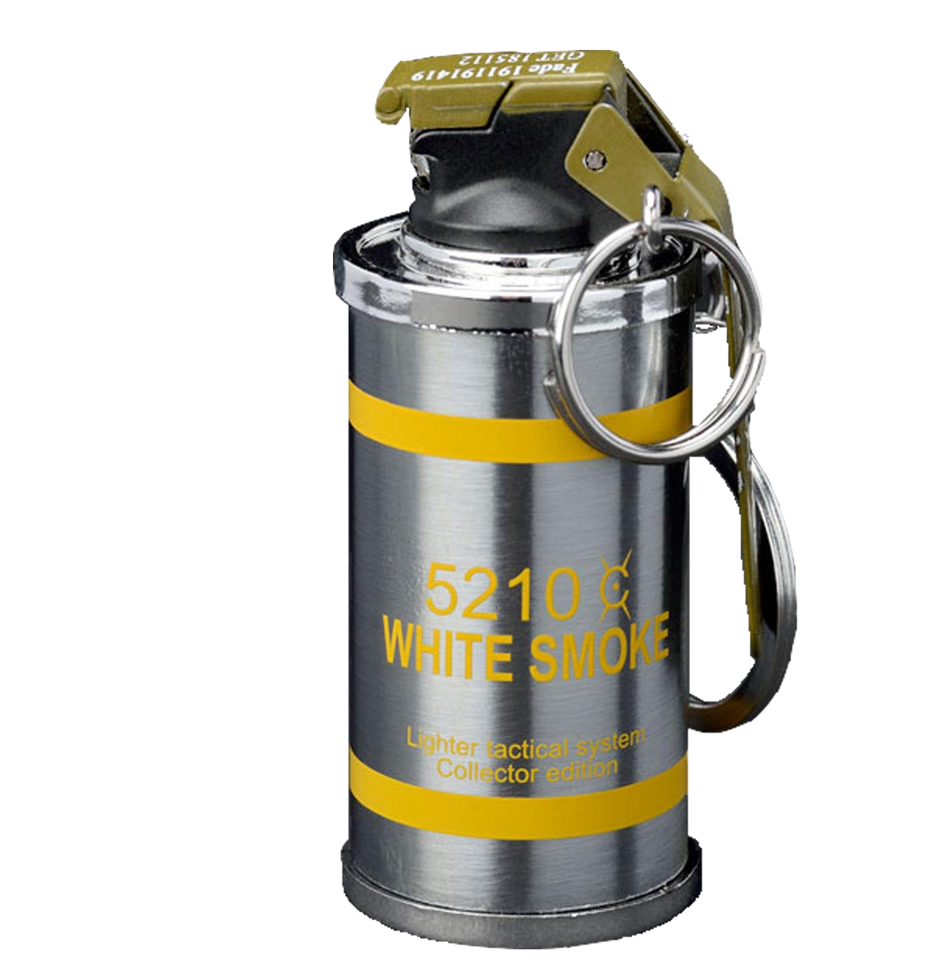
महत्वपूर्ण शब्दावली
दंगा नियंत्रण एजेंट
कोई भी रसायन जो किसी भी सीडब्ल्यूसी अनुसूची में सूचीबद्ध नहीं है, लेकिन जो मनुष्यों की संवेदी जलन या अक्षम करने वाले शारीरिक प्रभावों में तेजी से उत्पादन कर सकता है जो एक्सपोजर की समाप्ति के बाद थोड़े समय के भीतर गायब हो जाते हैं।

Slide 7

महत्वपूर्ण शब्दावली
दोहरे उपयोग रसायन
रसायन या रासायनिक उपकरण जिनका उपयोग शांतिपूर्ण नागरिक और व्यावसायिक उद्देश्यों के लिए किया जा सकता है, लेकिन हथियारों के निर्माण में या हथियारों के रूप में भी इस्तेमाल किया जा सकता है।
NDRF | CBRN | INDIA
7
PPT -

Slide 8


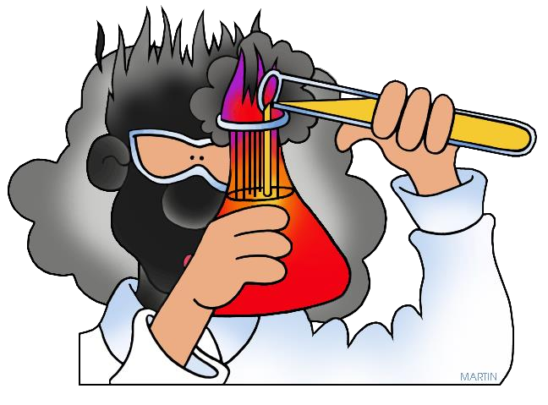

उच्च विषाक्तता
घातकता
कार्रवाई की तीव्रता

Slide 9

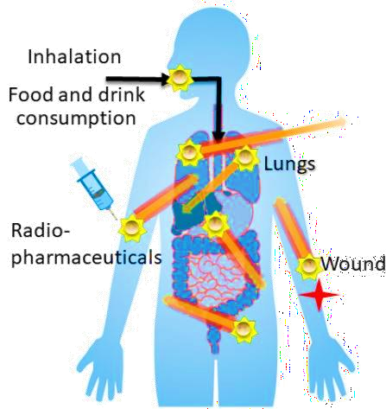

अस्थिरता और दृढ़ता
एक्सपोजर के कई मार्ग
प्रच्छन्न उपस्थिति
NDRF | CBRN | INDIA
9
PPT -

Slide 10

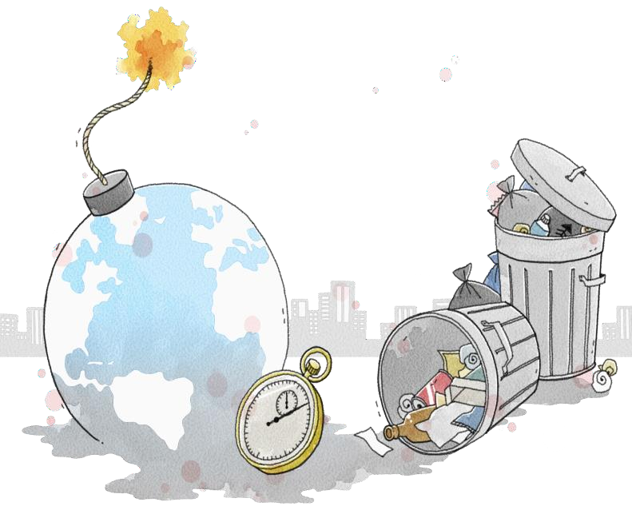
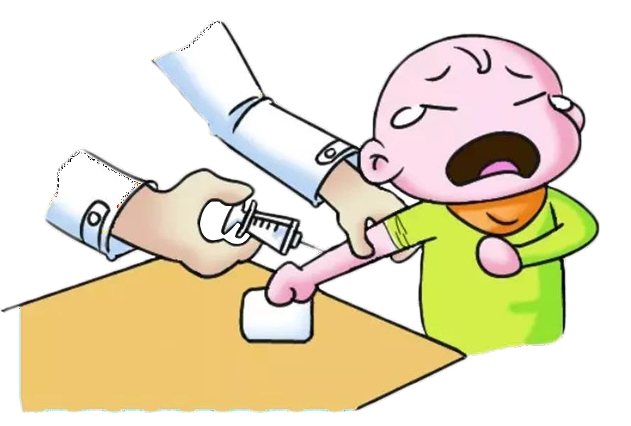
विशेष वितरण तंत्र
मारक की अनुपलब्धता
प्रभावशीलता की अवधि
NDRF | CBRN | INDIA
10
PPT -

Slide 11








सीडब्ल्यूए का वर्गीकरण
सामरिक वर्गीकरण
लगातार एजेंट
नॉन-परसिस्टेंट एजेंट
रासायनिक वर्गीकरण
ऑर्गेनो- फास्फोरस
ऑर्गेनो-सल्फर
ऑर्गेनो-फ्लोरीन
आर्सेनिकल एजेंट
शारीरिक वर्गीकरण
तंत्रिका एजेंट
ब्लिस्टर एजेंट
ब्लड एजेंट
घुट एजेंट
साइकोकेमिकल
परेशानी
विषाक्त पदार्थों
डिफोलिएंट्स
NDRF | CBRN | INDIA
11
PPT -

Slide 12








तंत्रिका तंत्र के कामकाज को प्रभावित करता है
ऑर्गेनोफॉस्फोरस यौगिकों का समूह
तंत्रिका एजेंट
तबुन – 1930 के दशक, गेरहार्ड श्रेडर
1980-88 के युद्ध के दौरान इराक-ईरान संघर्ष के दौरान इस्तेमाल किया गया
दो उप-समूहों में विभाजित: वी एजेंट और जी एजेंट
लगातार या गैर - लगातार हो सकता है
NDRF | CBRN | INDIA
12
PPT -

Slide 13





तबुन (जीबी) वीएक्स
ज्ञात तंत्रिका एजेंट
सरीन (जीए) सोमन
(जीडी)
नोविचोक एजेंटों
NDRF | CBRN | INDIA
13
PPT -

Slide 14

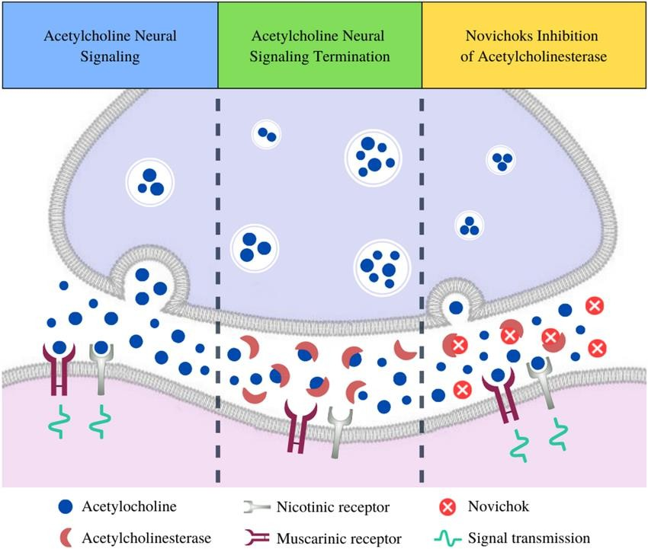
तंत्रिका एजेंट की क्रिया का तरीका
NDRF | CBRN | INDIA
14
PPT -

Slide 15
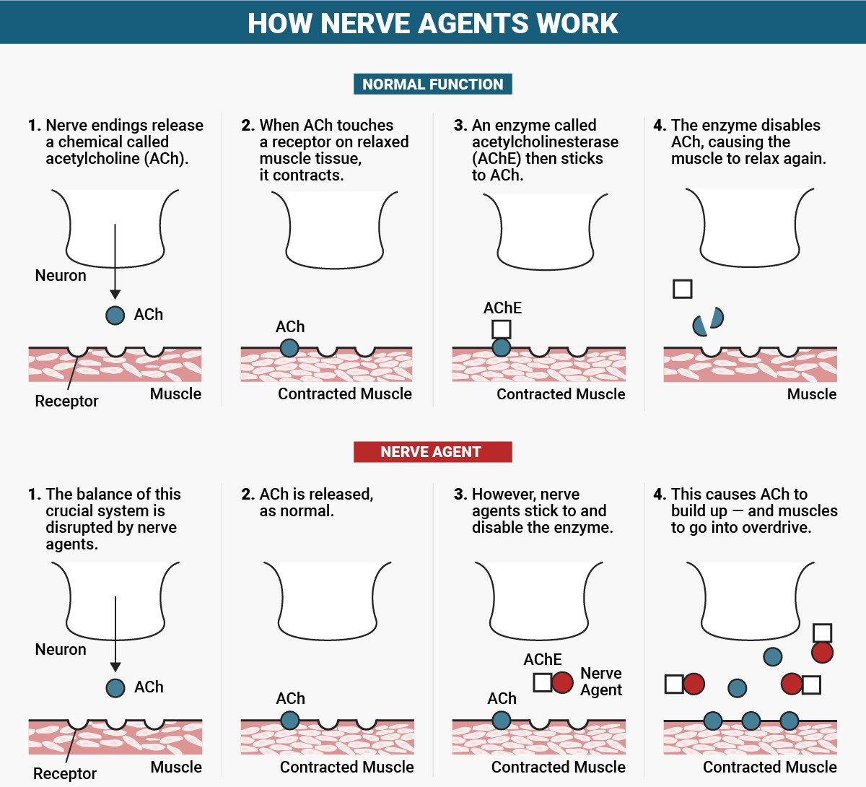

Slide 16

तंत्रिका एजेंट की शारीरिक विशेषताएं
जायदाद | तबुन (जीए) | सरीन (जीबी) | सोमन (जीडी) | वीएक्स
रासायनिक नाम | एथिल डाइमिथाइलमिडो- सायनोफॉस्फेट | आइसोप्रोपिल मिथाइलफॉस्फ ओनोफ्लोरिडेट | पिनाकोलिल मिथाइलफॉस्फो नोफ्लोरिडेट | ओ-एथिल एस-(2- डायसोप्रोपाइलामी नोएथिल) मिथाइलफॉस्फ ओनोथियोएट
प्रकाशन | स्पष्ट या रंगहीन से भूरे रंग का तरल | तरल (शुद्ध होने पर रंगहीन) | स्पष्ट, रंगहीन, और उम्र बढ़ने के साथ गहरे भूरे रंग के रंग | एम्बर रंग, बेस्वाद, तैलीय तरल
गंध | फलों की गंध कड़वे बादाम की याद दिलाती है | गंधरहित | हल्का कपूर या सड़ने वाला फल | गंधरहित
NDRF | CBRN | INDIA
16
PPT -

Slide 17
तंत्रिका एजेंट की शारीरिक विशेषताएं
Property | Tabun (GA) | Sarin (GB) | Soman (GD) | VX
आणविक भार (डाल्टन) | 162 | 140 | 182 | 267
वाष्प घनत्व तरल घनत्व | 5.63 | 4.86 | 6.33 | 9.2
वाष्प घनत्व तरल घनत्व | 1.07 at 25 ºC | 1.09 at 25 ºC | 1.02 at 25 ºC | 1.01 at 25 ºC
गलनांक (ºC) | - 50 | - 56 | - 42 | - 51
क्वथनांक (ºC) | 220 to 246 | 158 | 167 to 200 | 298
25 ºC पर mg/m³ में अस्थिरता | 490 – 610 | 22000 | 3900 | 10.5
NDRF | CBRN | INDIA
17
PPT -

Slide 18
तंत्रिका एजेंट की शारीरिक विशेषताएं
Property | Tabun (GA) | Sarin (GB) | Soman (GD) | VX
विलेयता | पानी और कार्बनिक सॉल्वैंट्स में घुलनशील | पानी में घुलनशील के साथ मिश्रणीय कार्बनिक सॉल्वैंट्स | पानी में थोड़ा घुलनशील 2.1% 20 डिग्री सेल्सियस पर | पानी में थोड़ा घुलनशील कार्बनिक सॉल्वैंट्स में घुलनशील
मनुष्यों के लिए घातक खुराक | .01 mg/kg | .01 mg/kg | - | -
LD₅₀ (Skin) | 21.42 mg/kg | 24.28 mg/kg | 0.71 mg/kg | 0.071 mg/kg
LCt₅₀ | 70 mg.min/m³ | 35 mg.min/m³ | 35 mg.min/m³ | 15 mg.min/m³
NDRF | CBRN | INDIA
18
PPT -

Slide 19

तंत्रिका एजेंटों के अन्य महत्वपूर्ण गुण
      कमरे के तापमान पर तरल अवस्था; वीएक्स दूसरों की तुलना में तैलीय है
      तंत्रिका एजेंट पानी और अधिकांश अन्य सॉल्वैंट्स के साथ मिश्रण कर सकते हैं
      सरीन लगभग पानी की तरह तेजी से वाष्पित हो जाता है, लेकिन अन्य तंत्रिका एजेंट अधिक धीरे-धीरे वाष्पित हो जाते हैं
      तंत्रिका एजेंटों का वाष्प हवा से भारी होता है, इसलिए वाष्प जमीन के करीब रहते हैं
      तंत्रिका एजेंट स्वाभाविक रूप से नहीं होते हैं

Slide 20

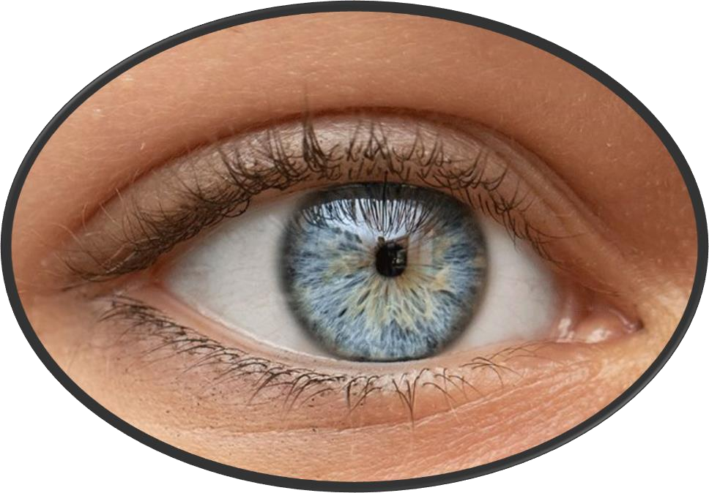
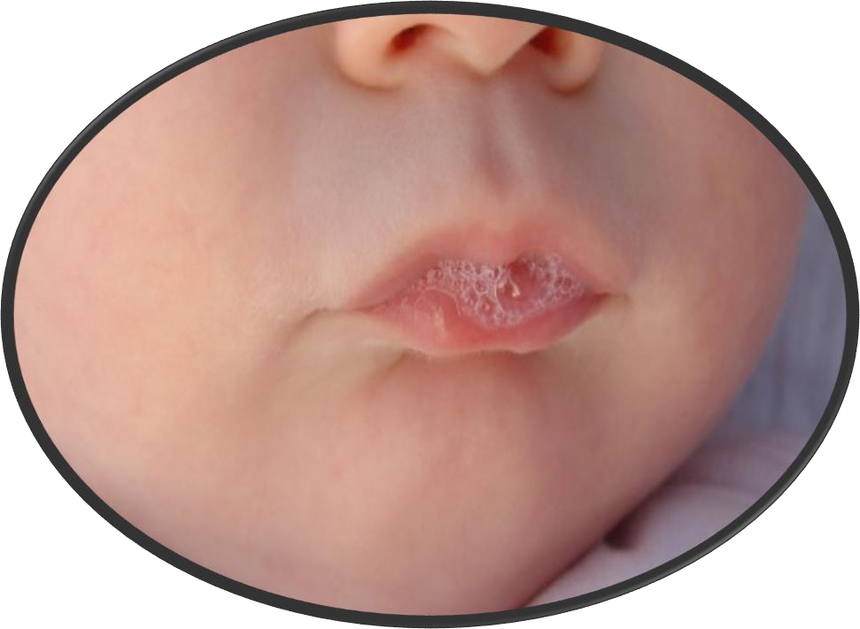
तंत्रिका एजेंटों के संपर्क के लक्षण
आंख की पुतली/पिनपॉइंट पुतलियों का कसना (मिओसिस)
श्लेष्म, आँसू, लार और पसीने का अत्यधिक उत्पादन

Slide 21
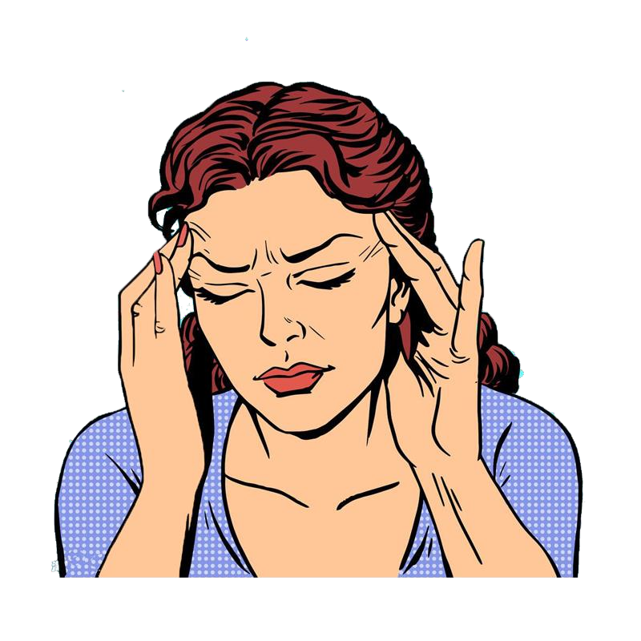
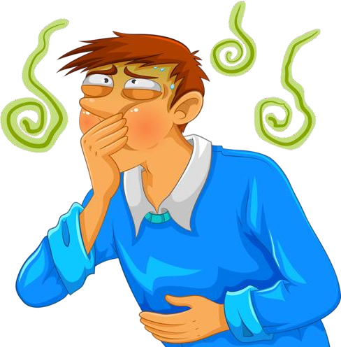

तंत्रिका एजेंटों के संपर्क के लक्षण
गंभीर सिरदर्द
पेट दर्द, मतली और उल्टी (एनवीडी)
बहती नाक

Slide 22


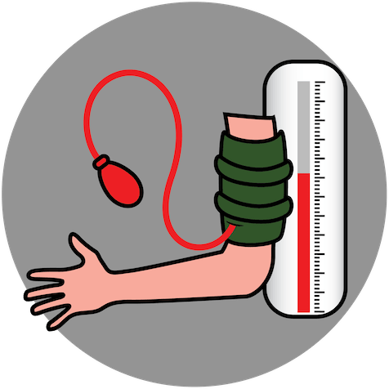
तंत्रिका एजेंटों के संपर्क के लक्षण
सीने में जकड़न और सांस की तकलीफ
हृदय गति और रक्तचाप में कमी
मूत्राशय और आंत्र नियंत्रण का नुकसान

Slide 23
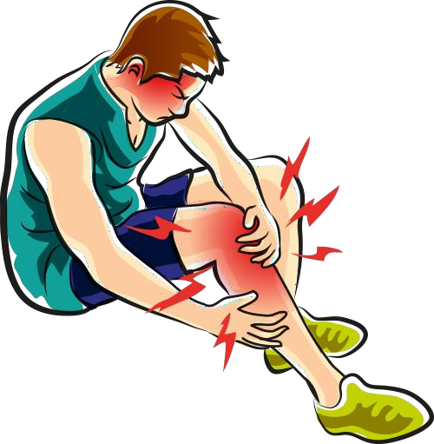
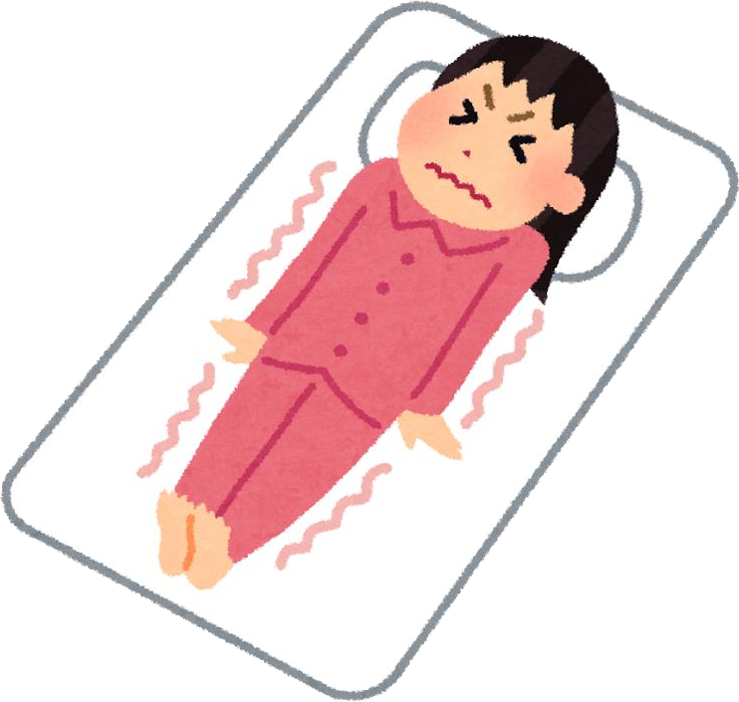
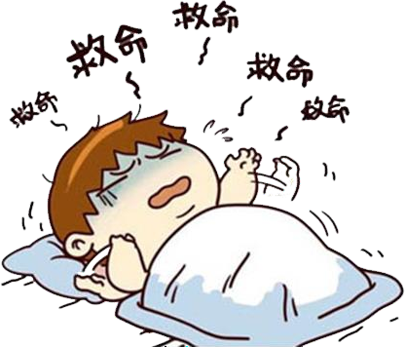
तंत्रिका एजेंटों के संपर्क के लक्षण
मांसपेशियों में मरोड़ और ऐंठन
दौरे (आक्षेप) और कोमा
श्वसन पक्षाघात के कारण मृत्यु हो जाती है

Slide 24
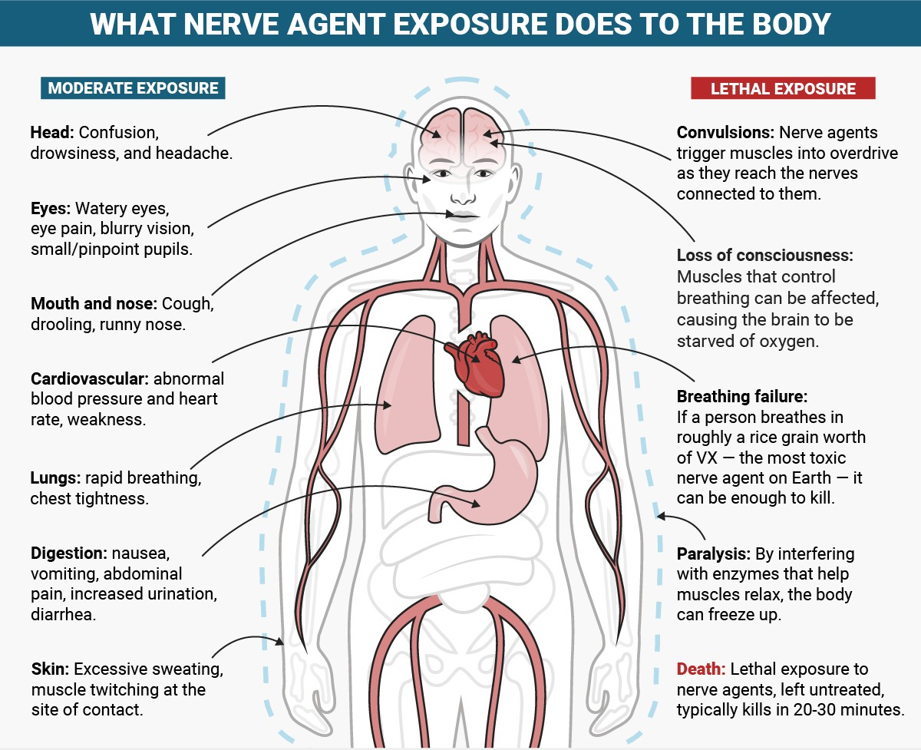
NDRF | CBRN | INDIA
24
PPT -

Slide 25


एक्सपोजर पर कार्रवाई
दूषित क्षेत्र से जल्दी से दूर चले जाएं संक्रामण मुक्त करना
ऐसे किसी भी कपड़े को हटा दें जिसमें तंत्रिका हो सकती है उस पर एजेंट, दूषित कपड़ों को प्लास्टिक बैग के अंदर रखें और सील करें
त्वचा से किसी भी तंत्रिका एजेंट को बड़ी मात्रा में साबुन और पानी से जल्दी से धो लें
त्वचा पर ब्लीच का उपयोग करके तंत्रिका एजेंटों को न हटाएं
NDRF | CBRN | INDIA
25
PPT -

Slide 26

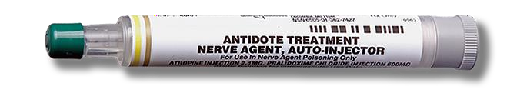
उपचार की रेखा
रोगी परिशोधन की पुष्टि करें
एट्रोपिन, प्रालिडोक्सिम क्लोराइड और डायजेपाम हैं
तंत्रिका एजेंट जोखिम के इलाज के लिए उपयोग किया जाता है
एट्रोपिन को तुरंत प्रशासित किया जाना चाहिए और 2 मिलीग्राम की प्रारंभिक खुराक से शुरू करके दोहराया जाना चाहिए
NDRF | CBRN | INDIA
26
PPT -

Slide 27
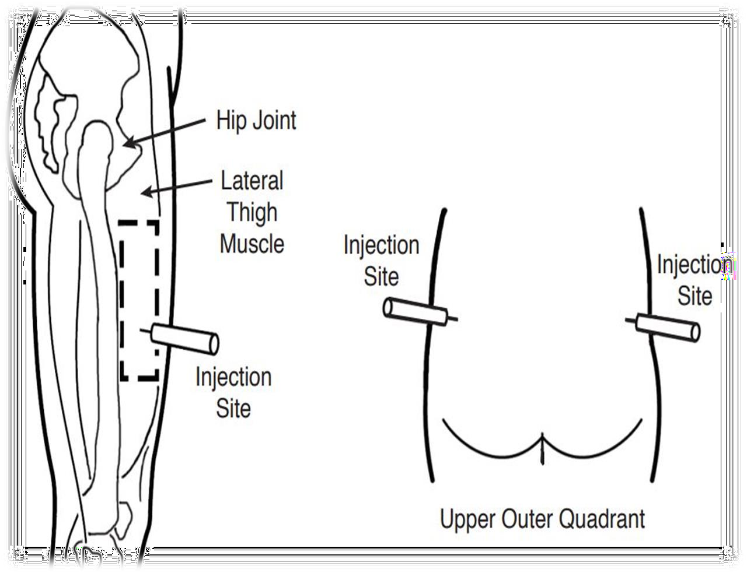
उपचार की रेखा
ऑटोइंजेक्टर के साथ प्रशासित एट्रोपिन 3 से 5 मिनट में कुछ प्रभावशीलता दिखाएगा।
इसके अतिरिक्त, अधिक एट्रोपिन (2 मिलीग्राम) हर 2 से 5 मिनट में दिया जाना चाहिए जब तक कि रोगी सांस लेने में जटिलता वाले अतिरिक्त स्राव के बिना आसानी से सांस न ले ले।
लक्षणों की शुरुआत के बाद पहले 1 से 3 घंटों में कुल 15 से 20 मिलीग्राम एट्रोपिन की आवश्यकता हो सकती है।
दौरे या अन्य प्रभावों को नियंत्रित करने के लिए अन्य दवाएं
NDRF | CBRN | INDIA
27
PPT -

Slide 28
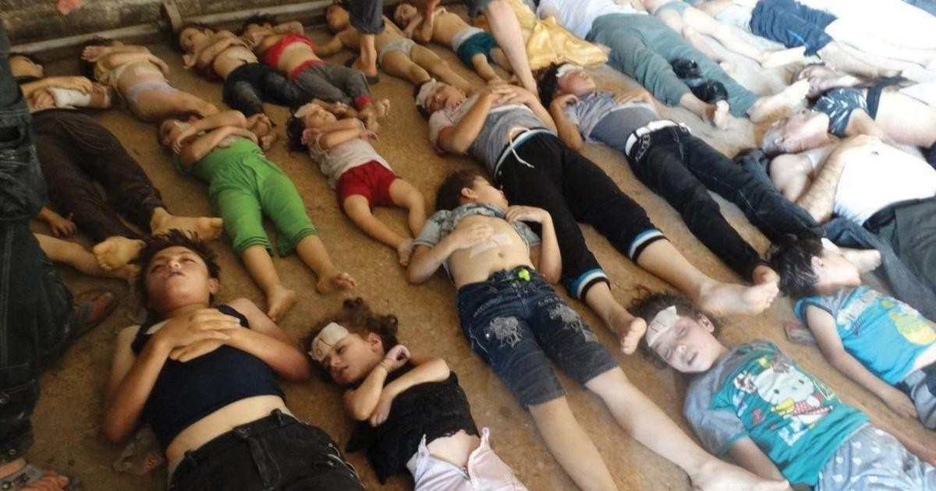

नर्व एजेंट का हमला
NDRF | CBRN | INDIA
28
PPT -

Slide 29
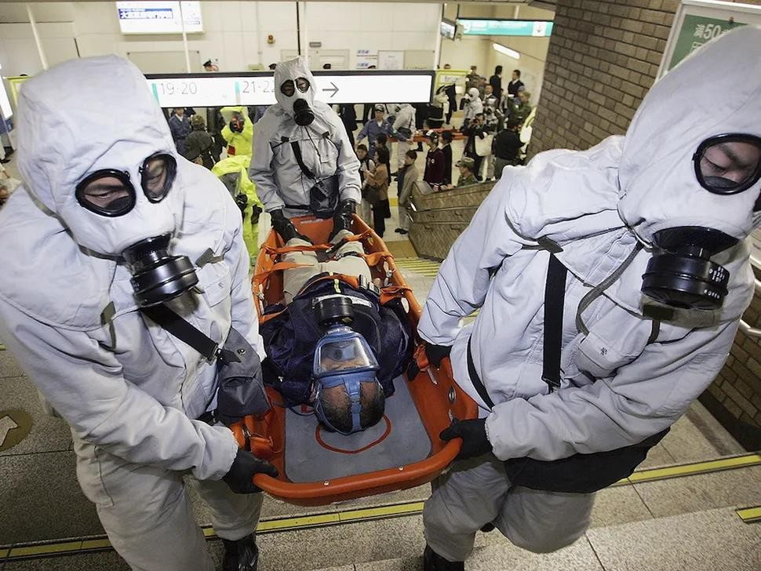
नर्व एजेंट का हमला
NDRF | CBRN | INDIA
29
PPT -

Slide 30







जलने के कारण होने वाली त्वचा की चोटों का उत्पादन करें
Vesicants के रूप में भी जाना जाता है
सल्फर सरसों - 1859, फ्रेडरिक गुथरी
ब्लिस्टर एजेंट
प्रथम विश्व युद्ध और ईरान-इराक युद्ध के दौरान इस्तेमाल किया गया
दो उप-समूहों में विभाजित: सरसों और आर्सेनिकल
आमतौर पर तरल अवस्था में पाया जाता है

Slide 31




लुईसाइट (एल)
KNOWN BLISTER AGENTS
सल्फर सरसों (एचडी)
नाइट्रोजन सरसों (एचएन)
फॉस्जीन ऑक्सीम (सीएक्स)

Slide 32
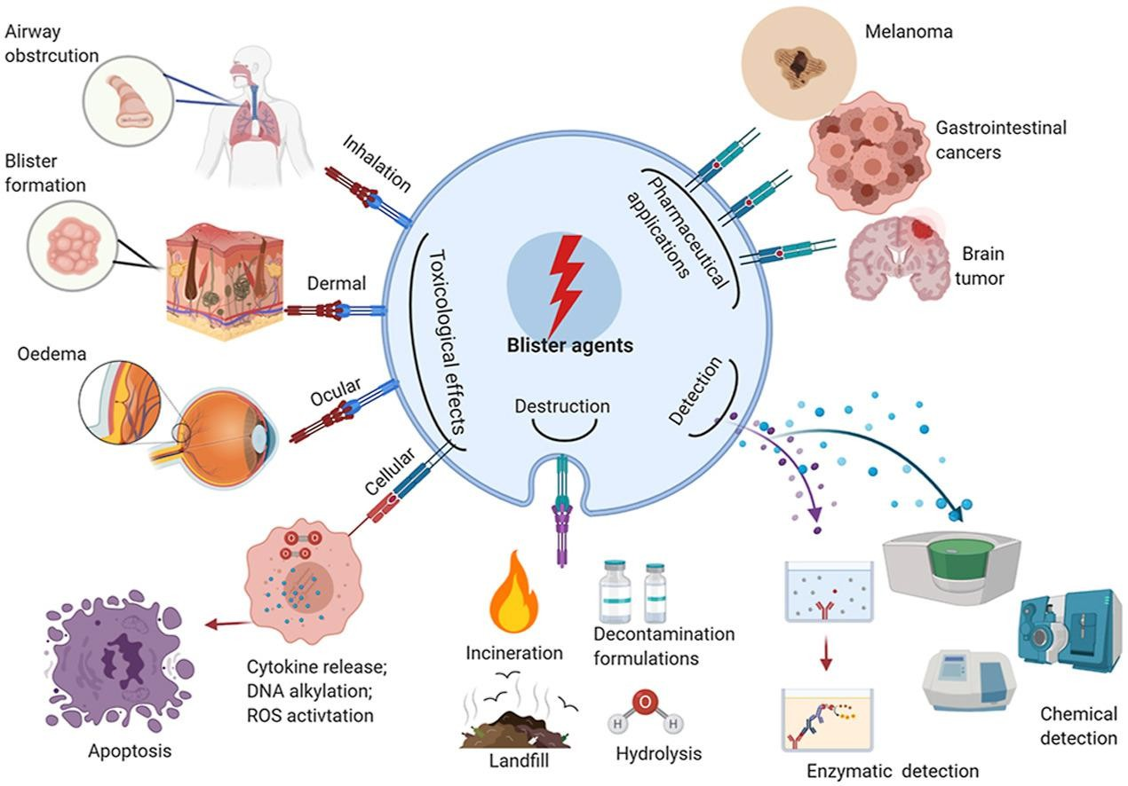

ब्लिस्टर एजेंट की कार्रवाई का तरीका
NDRF | CBRN | INDIA
32
PPT -

Slide 33

छाला एजेंट की भौतिक विशेषताएं
Property | Sulfur Mustards (HD) | Nitrogen Mustard (HN) | Lewisite (L) | Phosgene Oxime (CX)
रासायनिक नाम | 1-क्लोरो-2-[(2- क्लोरोएथिल)सल्फिनिल] ईथेन | 2-क्लोरो-एन, एन-बीआईएस (2-क्लोरोएथिल) ईथानामाइन | डाइक्लोरो (2- क्लोरोविनिल) आर्सिन | 1,1-डाइक्लोरो-एन- हाइड्रॉक्सीमेथेनिम इन
प्रकाशन | तरल या ठोस रूप में होने पर पीले या भूरे रंग के लिए स्पष्ट | तैलीय बनावट वाला तरल, एक वाष्प (एक तरल का गैसीय रूप), या एक ठोस | तैलीय, रंगहीन और गंधहीन तरल | अपने ठोस रूप में रंगहीन और पीले-भूरे रंग का जब यह तरल होता है
गंध | लहसुन, प्याज, या सरसों नहीं हो सकता है गंध | बेहोश, गड़बड़ या बासी साबुन/फल मक्खन बादाम | जेरेनियम की तरह गंध | चटपटा या तीखी गंध

Slide 34
छाला एजेंट की भौतिक विशेषताएं
Property | Sulfur Mustards (HD) | Nitrogen Mustard (HN) | Lewisite (L) | Phosgene Oxime (CX)
आणविक भार (डाल्टन) | 159.08 | 204.54 | 204.54 | 113.93
वाष्प घनत्व | 5.4 | 7.1 | 7.1 | 3.9
तरल घनत्व | 1.27 | 1.24 | 1.89
गलनांक (ºC) | 14.5 | - 3.7 | - 18 | 35 – 40
क्वथनांक (ºC) | 228 | 256 | 190 | 128
25 ºC पर mg/m³ में अस्थिरता | 610 | 121 | 4480 | 1800

Slide 35
छाला एजेंट की भौतिक विशेषताएं
Property | Sulfur Mustards (HD) | Nitrogen Mustard (HN) | Lewisite (L) | Phosgene Oxime (CX)
विलेयता | वसा सॉल्वैंट्स, सामान्य कार्बनिक सॉल्वैंट्स में घुलनशील | कार्बनिक सॉल्वैंट्स में मिस्सिबल | पानी में थोड़ा घुलनशील और अधिकांश कार्बनिक सॉल्वैंट्स में पूरी तरह से घुलनशील | पानी और कार्बनिक सॉल्वैंट्स में घुलनशील
घातक खुराक मनुष्यों के लिए | .01 mg/kg | .01 mg/kg | - | -
LD₅₀ (Skin) | 21.42 mg/kg | 30-50 mg/kg | 30 mg/kg | 25 mg/kg
LCt₅₀ in mg.min/m³ | 1500 | 1500 | 1500 | 1500 – 2000

Slide 36

ब्लिस्टर एजेंटों के अन्य महत्वपूर्ण गुण
छाले एजेंट आंखों और फेफड़ों को प्रभावित करते हैं और त्वचा पर छाले होते हैं
छाला एजेंट की कार्रवाई का तरीका बहुत स्पष्ट नहीं है क्योंकि जोखिम पर जैविक गतिविधि के सटीक तंत्र अज्ञात हैं
सरसों एजेंट के लक्षणों में देरी होती है - एक्सपोजर के समय बहुत कम या कोई दर्द नहीं होता है
अव्यक्त अवधि और लक्षण की तीव्रता और तीव्रता जोखिम के तरीके, एकाग्रता और पर्यावरणीय परिस्थितियों पर निर्भर करती है।

Slide 37
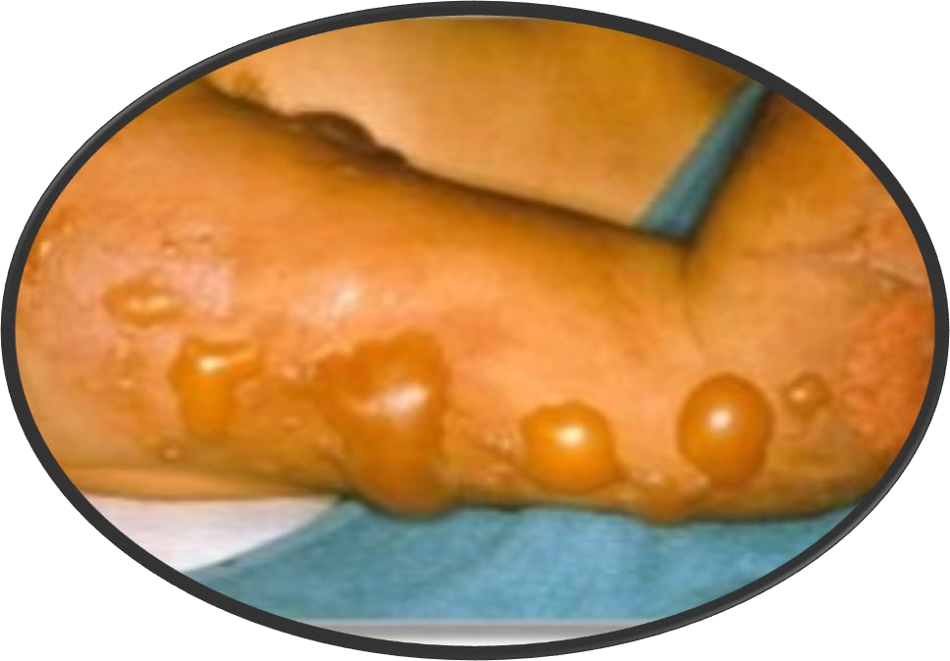
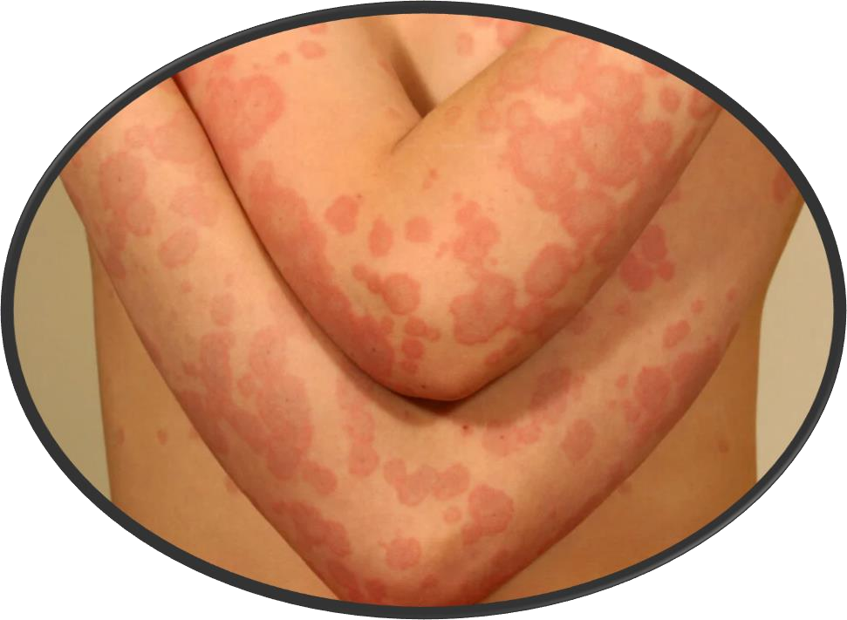
छाला एजेंटों के संपर्क के लक्षण
छाले
एरिथेमा और खुजली

Slide 38
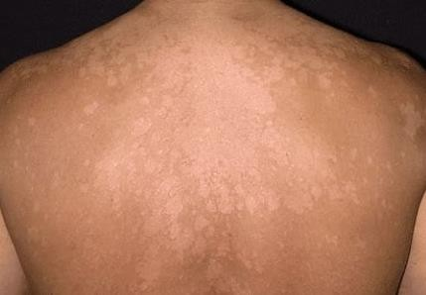
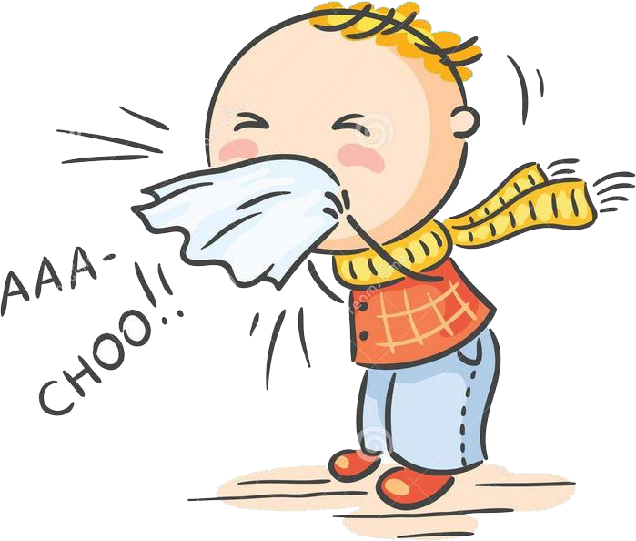
छाला एजेंटों के संपर्क के लक्षण
तत्काल ब्लैंचिंग
पेट दर्द, मतली और उल्टी (एनवीडी)
सीने में जकड़न, खांसी, सांस की तकलीफ

Slide 39

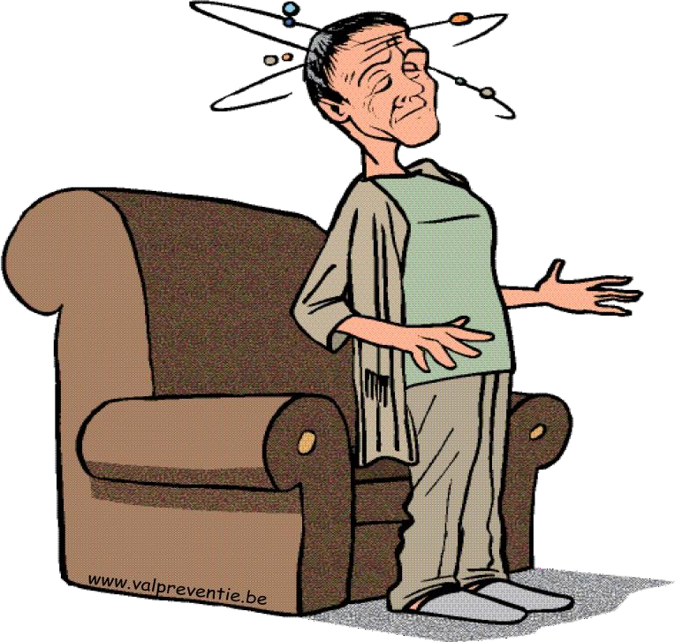

छाला एजेंटों के संपर्क के लक्षण
धुंधली दृष्टि, नेत्रश्लेष्मलाशोथ, फोटोफोबिया
हाइपोटेंशन
एट्रियोवेंट्रिकुलर ब्लॉक और कार्डियक अरेस्ट

Slide 40
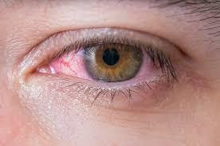
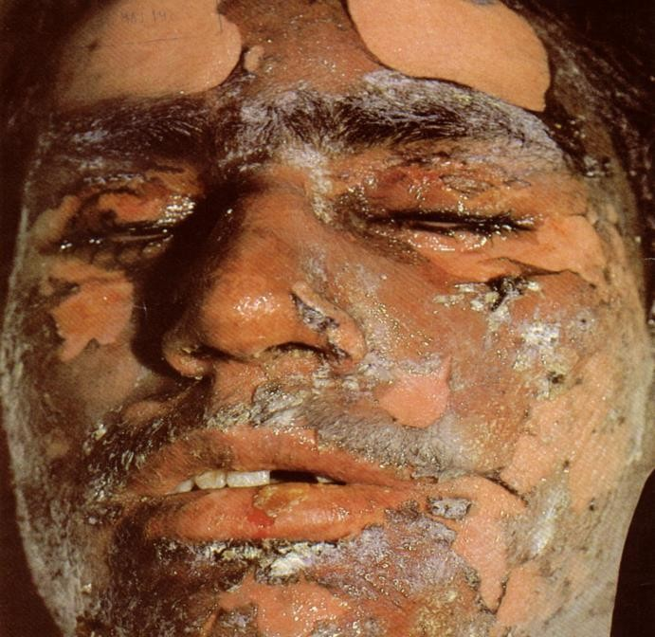
छाला एजेंटों के संपर्क के लक्षण
आंखों से अत्यधिक पानी आना
ऐंठन या झटके
सूजन और रासायनिक जलन

Slide 41

एक्सपोजर पर कार्रवाई
दूषित क्षेत्र से जल्दी से दूर चले जाएं
संक्रामण मुक्त करना
ऐसे किसी भी कपड़े को हटा दें जिसमें छाले हो सकते हैं
उस पर एजेंट, दूषित कपड़ों को प्लास्टिक बैग के अंदर रखें और सील करें
त्वचा और आंखों से किसी भी छाले वाले एजेंट को बड़ी मात्रा में साबुन और पानी से जल्दी से धो लें
महत्वपूर्ण बातों की जाँच करें और PHT प्रदान करें

Slide 42

उपचार की रेखा
रोगी परिशोधन की पुष्टि करें
चूंकि सरसों और फॉस्जीन ऑक्सीम में कोई विशिष्ट मारक नहीं होता है, इसलिए उपचार जलने की चोटों के समान होता है
यदि पलकें चिपचिपी हैं, तो बाँझ पेट्रोलियम जेली लगाई जा सकती है।

Slide 43
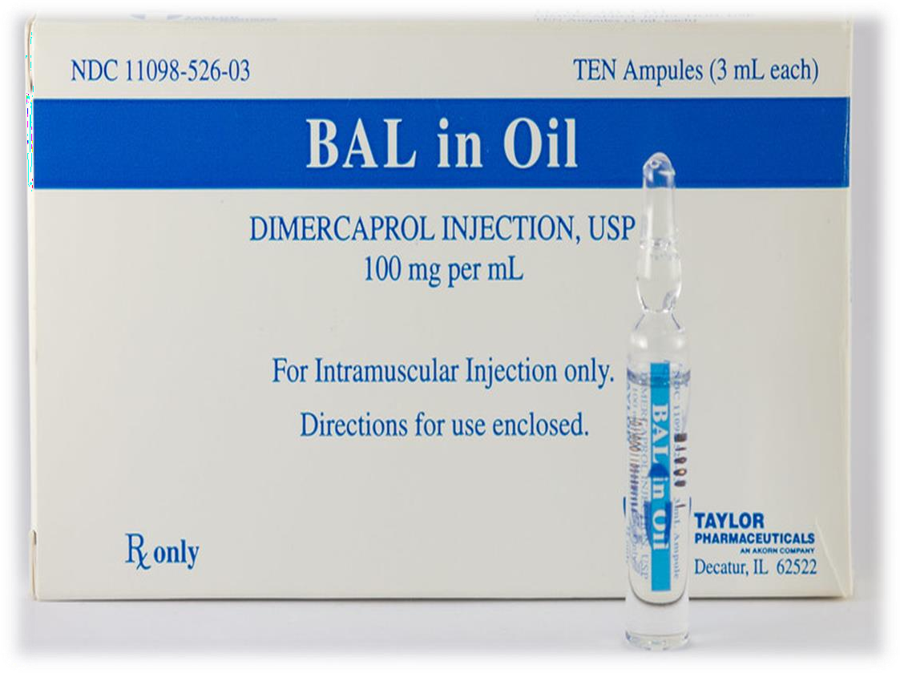
उपचार की रेखा
सरसों के विपरीत, लेविसाइट विषाक्तता के लिए विशिष्ट उपचार उपलब्ध है। 2,3- डाइथियोकैप्टोप्रोपेनॉल, जिसे आमतौर पर ब्रिटिश एंटी लेविसाइट (बीएएल) के रूप में जाना जाता है, आर्सेनिकल के लिए एक विशिष्ट चेलेटिंग एजेंट है।
मेड विशेषज्ञों द्वारा दिए जाने वाले अन्य रोगसूचक उपचार

Slide 44
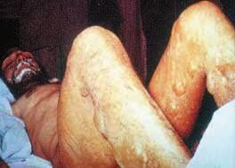



ब्लिस्टर एजेंट का हमला

Slide 45







शरीर के ऊतकों द्वारा ऑक्सीजन के सामान्य उपयोग को रोकता है
प्रणालीगत एजेंटों के रूप में भी जाना जाता है
ब्लड एजेंट
आर्सिन - 1775, अज्ञात
प्रथम विश्व युद्ध और ईरान-इराक युद्ध के दौरान इस्तेमाल किया गया
दो उप-समूहों में विभाजित: आर्सिन और साइनाइड
आमतौर पर वाष्प या गैसों के रूप में प्रसारित किया जाता है

Slide 46



साइनोजेन क्लोराइड (सीएनसीएल)
ज्ञात रक्त एजेंट
आर्सिन
हाइड्रोजन साइनाइड (एचसीएन)
NDRF | CBRN | INDIA
46
PPT -

Slide 47
द्वारा किए गए ऑक्सीजन के उपयोग को रोकें
रक्त एजेंट की क्रिया का तरीका
माइटोकॉन्ड्रिया की आंतरिक झिल्लियों में इलेक्ट्रॉन परिवहन श्रृंखला को बाधित करके सेलुलर स्तर पर प्रभाव
कोशिका तब अवायवीय चयापचय का उपयोग करती है, जिससे अतिरिक्त लैक्टिक एसिड और चयापचय एसिडोसिस बनता है।
माइटोकॉन्ड्रिया की आंतरिक झिल्लियों में इलेक्ट्रॉन परिवहन श्रृंखला को बाधित करके सेलुलर स्तर पर प्रभाव

Slide 48

रक्त एजेंट की शारीरिक विशेषताएं
Property | Arsine | Hydrogen Cyanide (HCN) | Cyanogen Chloride (CNCl)
रासायनिक नाम | हाइड्रोजन आर्सेनाइड | हाइड्रोजन साइनाइड (जिसे पहले प्रूसिक एसिड के नाम से जाना जाता था) | क्लोरो- फॉर्मोनिट्राइल
प्रकाशन | रंगहीन, अत्यंत ज्वलनशील गैस | रंगहीन या पीला-नीला तरल या गैस | रंगहीन गैस या तरल
गंध | लहसुन जैसी गंध | कड़वा, बादाम- गंध जैसी | मजबूत तीखी/तीखी गंध।

Slide 49
रक्त एजेंट की शारीरिक विशेषताएं
Property | Arsine | Hydrogen Cyanide (HCN) | Cyanogen Chloride (CNCl)
आणविक भार (डाल्टन) | 77.95 | 27.03 | 61.48
वाष्प घनत्व | 2.69 | 1.007 | 2.1
गलनांक (ºC) | - 117 | - 13.3 | - 6.9
क्वथनांक (ºC) | - 62.5 | 25.7 | 12.8
25 ºC पर mg/m³ में अस्थिरता | 30,900 | 10,800 | 26,000
शारीरिकअवस्था | गैस | तरल/गैस | गैस

Slide 50
रक्त एजेंट की शारीरिक विशेषताएं
Property | Arsine | Hydrogen Cyanide (HCN) | Cyanogen Chloride (CNCl)
विलेयता | पानी में थोड़ा घुलनशील | पानी और कार्बनिक विलायक में मिश्रण योग्य | पानी और कार्बनिक विलायक में घुलनशील
मनुष्यों के लिए घातक खुराक | 2.5 mg/kg 25–30 ppm/30 Min | 100–200 ppm/30 Min | -
LD₅₀ (Skin) | - | 100 | 120
LCt₅₀ in mg.min/m³ | 7500 | 5000 | 200

Slide 51

रक्त एजेंटों के अन्य महत्वपूर्ण गुण
आमतौर पर वाष्प या गैसों के रूप में प्रसारित किया जाता है और सांस लेकर शरीर में ले जाया जाता है
साइनाइड-आधारित रक्त एजेंट आंखों और श्वसन पथ को परेशान करते हैं, जबकि आर्सिन गैर-परेशान होता है
कड़वे बादाम की गंध की उपस्थिति से साइनाइड विषाक्तता का पता लगाया जा सकता है
आर्सिन विषाक्तता के लिए कोई विशिष्ट परीक्षण नहीं है, लेकिन यह पीड़ित की सांस पर लहसुन की गंध छोड़ सकता है

Slide 52


तेजी से श्वसन संकट और विफलता
रक्त एजेंटों के संपर्क के लक्षण
हाइपोक्सिक ऐंठन

Slide 53

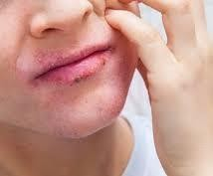
रक्त एजेंटों के संपर्क के लक्षण
सिरदर्द और भ्रम
पेट दर्द, मतली और उल्टी (एनवीडी)
"चेरी रेड" त्वचा और होंठ

Slide 54
एक्सपोजर पर कार्रवाई
ताजी हवा में दूषित क्षेत्र से जल्दी से दूर चले जाएं
संक्रामण मुक्त करना
किसी भी कपड़े को हटा दें जिस पर रक्त एजेंट हो सकता है, दूषित कपड़ों को प्लास्टिक बैग के अंदर रखें और सील करें
त्वचा और आंखों से किसी भी ब्लड एजेंट को बड़ी मात्रा में साबुन और पानी से जल्दी से धो लें
महत्वपूर्ण बातों की जाँच करें और PHT प्रदान करें

Slide 55
उपचार की रेखा
रोगी परिशोधन की पुष्टि करें
साइनाइड विषाक्तता के पीड़ितों को प्राथमिक उपचार के रूप में कृत्रिम श्वसन और ऑक्सीजन दी जाती है
आर्सिन के लिए कोई मारक नहीं हैं। चिकित्सा पेशेवर केवल "सहायक देखभाल" दे सकते हैं, जिसका अर्थ है कि वे केवल आर्सिन विषाक्तता के लक्षणों का इलाज कर सकते हैं।

Slide 56
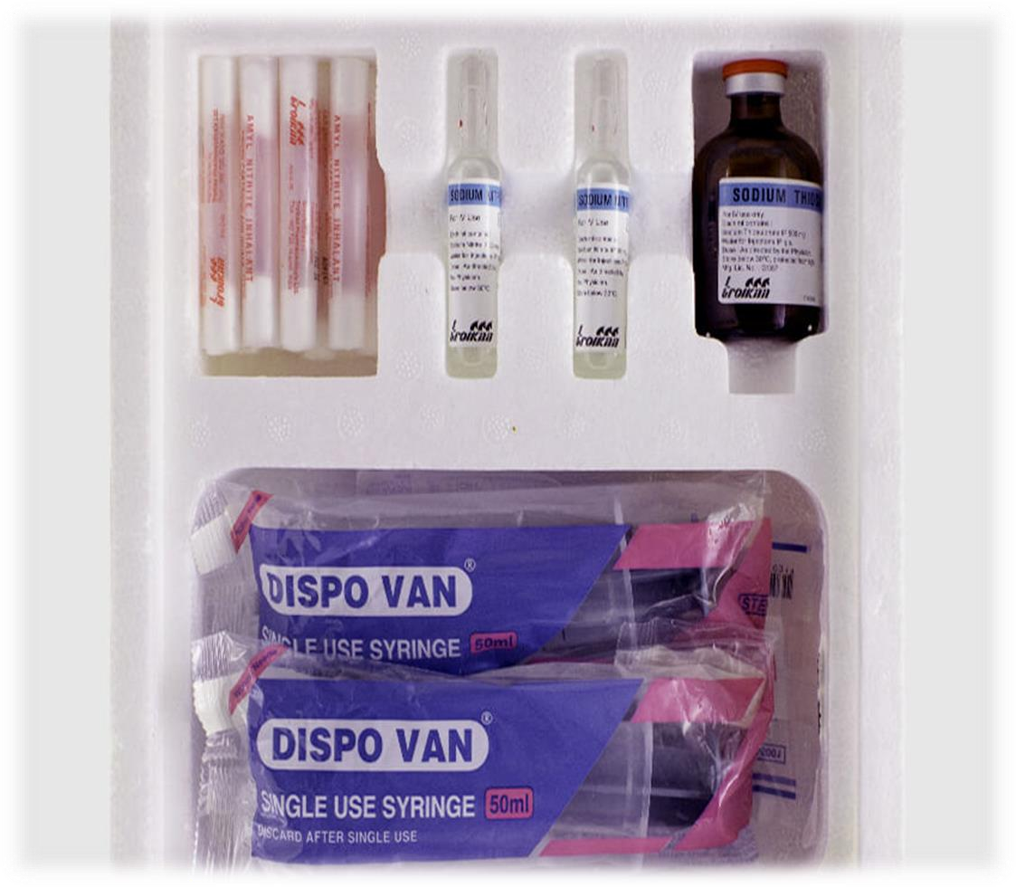
उपचार की रेखा
साइनाइड एंटीडोट किट में तीन दवाएं शामिल हैं एमिल नाइट्राइट और सोडियम नाइट्राइट, जो साइनाइड से जुड़ती हैं और इसे कम खतरनाक रसायन में बदल देती हैं, और सोडियम थायोसल्फेट, जो साइनाइड को एक हानिरहित रसायन में बदल देती है।
एमिल नाइट्राइट आमतौर पर साँस लेना द्वारा प्रशासित किया जाता है जबकि सोडियम नाइट्राइट (3% का 10 मिलीलीटर) अंतःशिरा रूप से दिया जाता है

Slide 57
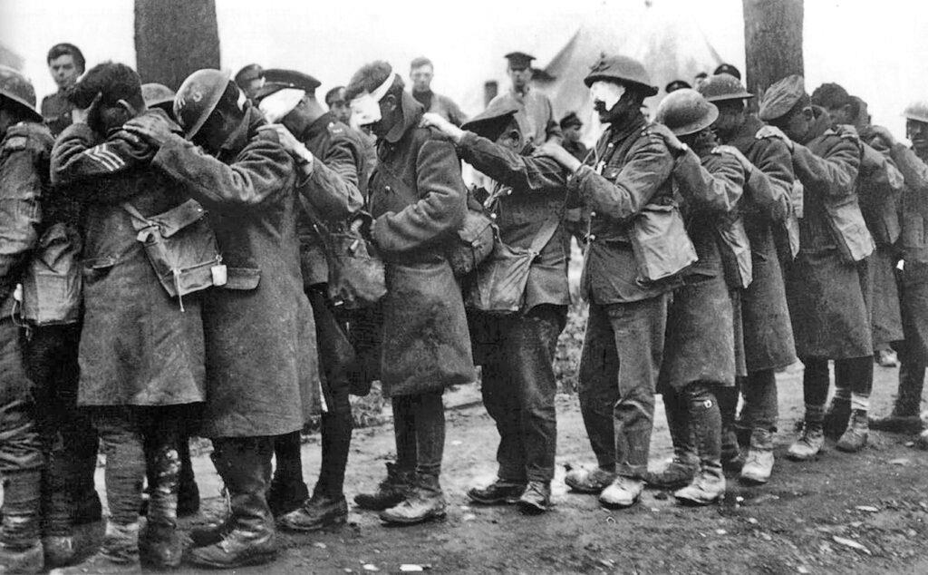

ब्लड एजेंट का हमला

Slide 58







इसे पल्मोनरी एजेंट के रूप में भी जाना जाता है
मुख्य रूप से श्वसन पथ में चोट लगती है, जिससे दम घुटने लगता है
घुट
एजेंटों
फॉस्जीन - 1811, जॉन डेवी
प्रथम विश्व युद्ध और ईरान-इराक युद्ध के दौरान इस्तेमाल किया गया
दोहरा उपयोग रसायन
पहले सीडब्ल्यू एजेंटों ने बड़ी मात्रा में उत्पादन किया और बड़े पैमाने पर उपयोग किया गया

Slide 59








क्‍लोरीन
फॉस्जीन (सीजी)
डिफॉस्जीन (डीपी)
ज्ञात घुटन एजेंट
नाइट्रिक
ऑक्साइड
Methyl bromide
सल्फ्यूरिल फ्लोराइड

Slide 60
Cl₂ और HOCl दोनों वायुमार्ग अस्तर घटक अणुओं के साथ प्रतिक्रिया करते हैं। प्रतिक्रियाशील ऑक्सीजन प्रजातियां जैसे सुपरऑक्साइड (O₂ˉ), हाइड्रोजन पेरोक्साइड (H₂O ₂) और हाइड्रॉक्सी रेडिकल्स (. OH) बनाता है और अपरिवर्तनीय जैव रासायनिक परिवर्तनों का कारण बनता है।
चोकिंग एजेंट की कार्रवाई का तरीका
ये प्रतिक्रियाशील प्रजातियां डीएनए मरम्मत एंजाइमों को नुकसान पहुंचाती हैं; कुछ भड़काऊ कैस्केड को सक्रिय करें; और संवहनी शिथिलता, ऑक्सीडेटिव तनाव, माइटोकॉन्ड्रियल क्षति और धमनी पट्टिका गठन को प्रेरित करता है।

Slide 61
घुट एजेंट की भौतिक विशेषताएं
Property | Chlorine (CL) | Phosgene (CG) | Diphosgene (DP)
रासायनिक नाम | क्लोरीन (सीएल) | फॉस्जीन COCl₂ | ट्राइक्लोरोमिथाइल क्लोरोफॉर्मेट
प्रकाशन | हरी पीली गैस | रंगहीन गैस | कमरे के तापमान पर तरल
गंध | तीखी, परेशान करने वाली गंध की गंध की तरहbleach | हरी मकई या नई घास घास उच्च सांद्रता पर घुटन भरी गंध | एक फल गंध या गंधहीन हरी मकई या नई कटी हुई घास

Slide 62
घुट एजेंट की भौतिक विशेषताएं
Property | Chlorine (CL) | Phosgene (CG) | Diphosgene (DP)
आणविक भार (डाल्टन) | 70.9 | 98.92 | 197.85
वाष्प घनत्व
गलनांक (ºC) | - 101 | - 128 | -57
क्वथनांक (ºC) | - 34 | 7.6 | 128
25 ºC पर mg/m³ में अस्थिरता | 21,900x10³ | 43,00,000 | 45,000
भौतिक अवस्था | हरी पीली गैस या एम्बर तरल | गैस (कोहरे की तरह) | रंगहीन तैलीय तरल

Slide 63
घुट एजेंट की भौतिक विशेषताएं
Property | Chlorine (CL) | Phosgene (CG) | Diphosgene (DP)
विलेयता | तापमान के आधार पर पानी में थोड़ा घुलनशील | पानी में थोड़ा घुलनशील और कार्बनिक विलायक में स्वतंत्र रूप से घुलनशील | पानी में अघुलनशील और घुलनशील कार्बनिक विलायक
मनुष्यों के लिए घातक खुराक | - | - | -
LD₅₀ (Skin) | <50 | 800 mg/kg | 800 mg/kg
LCt₅₀ in mg.min/m³ | 6000 | 3000 | 3200

Slide 64

घुट एजेंटों के अन्य महत्वपूर्ण गुण
वे आम तौर पर हवा से भारी होते हैं
फॉस्जीन अकेले WWI में रसायनों द्वारा लगभग 80% मौत के लिए जिम्मेदार था
डाइफॉस्जीन क्लोरीन या फॉस्जीन की तुलना में अधिक स्थायी है
फॉस्जीन अत्यधिक प्रतिक्रियाशील है और जैविक मैक्रोमोलेक्यूल के SH, - NH2 और - OH समूहों के साथ जोड़ती है

Slide 65


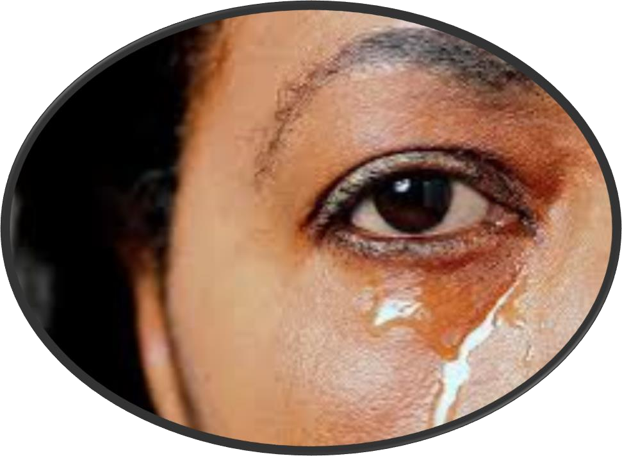
गले में दर्द। खांसी, सीने में जकड़न
घुट एजेंटों के जोखिम के लक्षण
आंखों की हल्की जलन (लैक्रिमेशन)

Slide 66

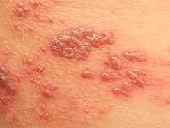
घुट एजेंटों के जोखिम के लक्षण
सफेद और पीले थूक के साथ खांसी
मतली, उल्टी और सिरदर्द
छाले और त्वचा के घाव

Slide 67
एक्सपोजर पर कार्रवाई
दूषित क्षेत्र से जल्दी से दूर चले जाएं। उच्च जाओ
संक्रामण मुक्त करना
किसी भी कपड़े को हटा दें जिस पर चोकिंग एजेंट हो सकता है, दूषित कपड़ों को प्लास्टिक बैग और समुद्र के अंदर रखेंl
किसी को भी जल्दी से धो लेंChoking agent त्वचा और आंखों से बड़ी मात्रा में पानी के साथ
महत्वपूर्ण बातों की जाँच करें और PHT प्रदान करें

Slide 68
उपचार की रेखा
रोगी परिशोधन की पुष्टि करें
ताजी हवा, अर्ध-सीधी स्थिति
यदि श्वसन संकट के लक्षण मौजूद हैं, तो ऑक्सीजन दें
किसी भी घुट एजेंट के खिलाफ कोई मारक नहीं है। इसलिए, क्लोरीन, फॉस्जीन, या क्लोरोपिक्रिन के संपर्क में आने वालों के लिए चिकित्सा उपचार प्रकृति में काफी हद तक सहायक और कीटाणुनाशक है।

Slide 69
उपचार की रेखा
साइनाइड एंटीडोट किट में तीन दवाएं शामिल हैं एमिल नाइट्राइट और सोडियम नाइट्राइट, जो साइनाइड से जुड़ती हैं और इसे कम खतरनाक रसायन में बदल देती हैं, और सोडियम थायोसल्फेट, जो साइनाइड को एक हानिरहित रसायन में बदल देती है।
एमिल नाइट्राइट आमतौर पर साँस लेना द्वारा प्रशासित किया जाता है जबकि सोडियम नाइट्राइट (3% का 10 मिलीलीटर) अंतःशिरा रूप से दिया जाता है

Slide 70
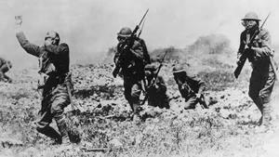

CHOCKING AGENT ATTACK

Slide 71





साइको-केमिकल्स के रूप में भी जाना जाता है
गंभीर विकलांगता पैदा किए बिना विचार, धारणा और मनोदशा में परिवर्तन पैदा करता है
मानसिक विकारों के समान स्थितियों का कारण बनता है
इस प्रकार के एजेंटों का नागरिक उपयोग पहले की तारीख है
अक्षम करना एजेंटों
पुरातनता के लिए संक्षिप्त हो सकती है, हालांकि यह कई दिनों तक रह पुरुषों को उनके सामान्य कार्यों को करने से रोकें
प्रभाव की अवधि कई मिनट जितनी सकती है
71
PPT -

Slide 72





ओपिओइड (फेंटेनिल, एटोरफिन)
ज्ञात अक्षम एजेंट
लिसेर्जिक एसिड डायथाइलामाइड (एलएसडी)
3-क्विन्यूक्लिडिनिल बेंज़िलेट (BZ)
मॉरफ़ीन
कैनाबिनोइड्स
72
PPT -

Slide 73
BZ एक शक्तिशाली एंटीकोलिनर्जिक दवा है जो एट्रोपिन की तुलना में 25 गुना अधिक शक्तिशाली है। BZ के लिए LD50 6 μg/kg है। 1 मिलीग्राम से कम BZ तीव्र मस्तिष्क सिंड्रोम का उत्पादन कर सकता है, इसके बाद 2-3 दिनों तक चलने वाला प्रलाप होता है
अक्षम करने की कार्रवाई का तरीका एजीएन
एलएसडी एक अत्यधिक शक्तिशाली अक्षम एजेंट साबित हुआ जो पूर्ण अक्षमता पैदा कर सकता था, यानी अच्छी तरह से प्रशिक्षित इकाइयां <200 माइक्रोग्राम की मौखिक खुराक देकर पूरी तरह से अव्यवस्थित हो जाती हैं।.
73
PPT -

Slide 74
OTHER SIGNIFICANT PROPERTIES OF INCAPACITATING AGENTS
वे मारने के बजाय अक्षम करने के लिए डिज़ाइन किए गए हैंप्रभाव आमतौर पर प्रतिवर्ती होते हैं
सीएनएस को प्रभावित करता है, जिससे मानसिक भ्रम, बदली हुई धारणा और बिगड़ा हुआ मोटर समन्वय होता हैएरोसोल,
गैसों, तरल पदार्थ या ठोस के रूप में प्रसारित किया जा सकता है
74
PPT -

Slide 75
एक्सपोजर के शारीरिक और मनोवैज्ञानिक लक्षण
संज्ञानात्मक हानि- भ्रम, भटकाव, बिगड़ा हुआ निर्णय
अवधारणात्मक विकृतियाँ- मतिभ्रम, वास्तविकता की बदली हुई भावना, और दृश्य या श्रवण विकृतियां
मोटर डिसफंक्शन - समन्वय की हानि, चक्कर आना, ठीक मोटर कार्यों को करने में असमर्थता
स्वायत्त लक्षण -हृदय गति और रक्तचाप में परिवर्तन, शुष्क मुँह और मूत्र प्रतिधारण
75
PPT -

Slide 76
एक्सपोजर पर कार्रवाई
संक्रामण मुक्त करना
मानसिक स्थिति का मूल्यांकन करें
आवश्यकतानुसार संयम का प्रयोग करें
महत्वपूर्ण चीजों की जाँच करें और कोर तापमान की निगरानी करें
76
PPT -

Slide 77
उपचार की रेखा
रोगी परिशोधन की पुष्टि करें
ताजी हवा, अर्ध-सीधी स्थिति यदि श्वसन संकट के लक्षण मौजूद हैं,
तो ऑक्सीजन दें
किसी भी घुट एजेंट के खिलाफ कोई मारक नहीं है। इसलिए, क्लोरीन, फॉस्जीन, या क्लोरोपिक्रिन के संपर्क में आने वालों के लिए चिकित्सा उपचार प्रकृति में काफी हद तक सहायक और कीटाणुनाशक है।
77
PPT -

Slide 78
दंगा नियंत्रण एजेंट
अक्षम एजेंटों की श्रेणी में आता है
इसे अड़चन और परेशान करने वाले एजेंट भी कहा जाता है
तीन प्रकार के दंगा नियंत्रण एजेंटों को पहचाना जाता है: लैक्रिमेटर्स, जो मुख्य रूप से लैक्रिमेशन और आंखों में जलन का कारण बनते हैं; स्टर्न्यूटेटर, जो मुख्य रूप से ऊपरी श्वसन पथ के छींकने और जलन का कारण बनते हैं; और उल्टी एजेंट, जो उल्टी का कारण भी बनते हैं

Slide 79



ज्ञात दंगा नियंत्रण एजेंट
2-क्लोरोएसिटोफेनोन (सीएन)
ओ-क्लोरोबेंजाइलिडीन मैलोनिट्राइल (सीएस)
डाइबेंज़ोक्साज़ेपाइन (सीआर)
79
PPT -

Slide 80
दंगा नियंत्रण एजेंट
सीएन, सीएस और सीआर कमरे के तापमान पर ठोस होते हैं और एरोसोल के रूप में बिखरे हुए होते हैं।
वे पानी में अपेक्षाकृत अघुलनशील होते हैं लेकिन अधिकांश कार्बनिक सॉल्वैंट्स में घुलनशील होते हैं।
लक्षण 10-30 के भीतर महसूस होते हैं।
आंख सबसे संवेदनशील अंग है, जिसमें दर्द उत्पन्न होता है
तेजी से, नेत्रश्लेष्मला शोथ, ब्लेफेरोस्पाज्म और लैक्रिमेशन के साथ.
80
PPT -

Slide 81
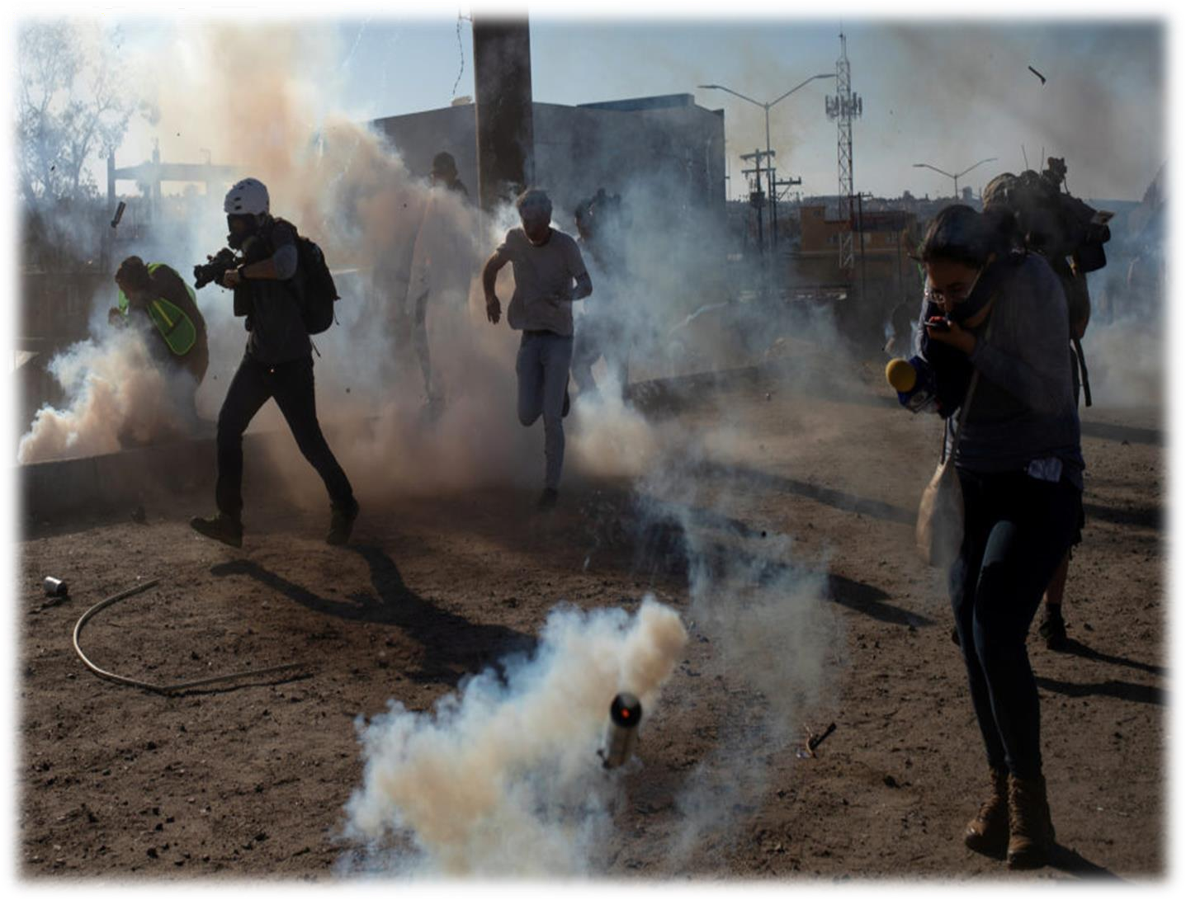
दंगा नियंत्रण एजेंट
सीएस एजेंट (आंसू गैस) ब्रिटिश दंगा नियंत्रण एजेंट सीएस (2- क्लोरोबेंजल मैलोनोनिट्राइल) को शारीरिक अक्षम का एक उदाहरण माना जाएगा।
यह एक सफेद क्रिस्टलीय ठोस है। एक गैर-लगातार बादल में एक एरोसोल के रूप में प्रसारित किया जा सकता है जो आंखों की तीव्र जलन का कारण बनता है, साथ ही त्वचा में चुभन और जलन भी होती है
81
PPT -

Slide 82
एक्सपोजर पर कार्रवाई
कपड़ों और आंखों का तत्काल परिशोधन
ताजी हवा और आंखों और त्वचा को पानी से कीटाणुरहित किया जाना चाहिए
त्वचा की सूजन का इलाज कैलामाइन लोशन से किया जा सकता है
जबकि सीएस को बड़ी मात्रा में पानी से कीटाणुरहित किया जा सकता है, पानी का उपयोग सीआर के प्रभाव को बढ़ा सकता है
82
PPT -

Slide 83




डिफोलिएंट्स
इसे हर्बिसाइड्स या एंटी प्लांट एजेंट के रूप में भी जाना जाता है
फसलों के विनाश के लिए या प्राकृतिक वनस्पतियों के पत्ते के लिए उपयोग किया जाता है
विष क्रिया पौधों में शारीरिक प्रक्रिया को रोकती है या संशोधित करती है
वियतनाम युद्ध के दौरान इस्तेमाल किया गया
एजेंट के तीन उप समूह होते हैं - पत्ते, विषाक्तता और अवरोधक
बड़े क्षेत्र में प्रसारित
83
PPT -

Slide 84





ज्ञात डिफोलिएंट्स
एजेंट ऑरेंज
ट्राइक्लोरोफेनोक्सीएसेटिक एसिड
कैकोडिक एसिड
एजेंट व्हाइट
एजेंट ब्लू
कैनाबिनोइड्स
84
PPT -

Slide 85
डिफोलिएंट्स की कार्रवाई का तरीका आढ़तिया
2,4- डाइक्लोरोफेनोक्सीएसिटिक अम्ल (2, 4-D) - यह एक शाकनाशी है जिसका उपयोग चौड़ी पत्ती वाले पौधों के नियंत्रण के लिए किया जाता है और एक सामान्य पादप वृद्धि नियामक है।
2 4 5-ट्राइक्लोरोफेनोक्सीएसेटिक एसिड - यह एक सामान्य पादप वृद्धि नियामक भी है।
कैकोडिलिक एसिड: यह चौड़ी पत्ती वाले पौधों की तुलना में घास में प्रभावी शाकनाशी है, यह पत्तियों से पानी के अवशोषण के माध्यम से पौधों को मारता है।
85
PPT -

Slide 86

एक्सपोजर के लक्षण
त्वचा रोग या जन्मजात विकृति
यह उन लोगों में कैंसर का कारण बन सकता है जो अधिक उजागर होते हैं
एजेंट ऑरेंज गर्भावस्था पर लंबे समय तक चलने वाले प्रभाव डाल सकते हैं,
जिनमें शामिल है गर्भपात और असामान्य भ्रूण विकास
टाइप 2 मधुमेह, हृदय रोग, हार्मोन व्यवधान, और मांसपेशियों और प्रतिरक्षा प्रणाली में शिथिलता
86
PPT -

Slide 87
एक्सपोजर पर कार्रवाई
डिफोलिएंट्स के लिए कोई विशिष्ट मारक नहीं है, इसलिए उपचार रोगसूचक चिकित्सा के साथ टिकी हुई है।
संक्रामण मुक्त करना
महत्वपूर्ण चीजों की जाँच करें और कोर तापमान की निगरानी करें
87
PPT -

Slide 88








समीक्षा
रासायनिक युद्ध एजेंटों और अग्रदूत को परिभाषित करने के लिए
सीडब्ल्यूए के वर्गीकरण का अवलोकन प्राप्त करने के लिए
सीडब्ल्यूए की विशेषताओं के बारे में जानने के लिए
सीडब्ल्यूए के भौतिक-रासायनिक गुणों को जानने के लिए
सीडब्ल्यूए के जैविक प्रभाव को जानने के लिए
NDRF | CBRN | INDIA
88
PPT -

Slide 89




Slide 90




